Slide 1



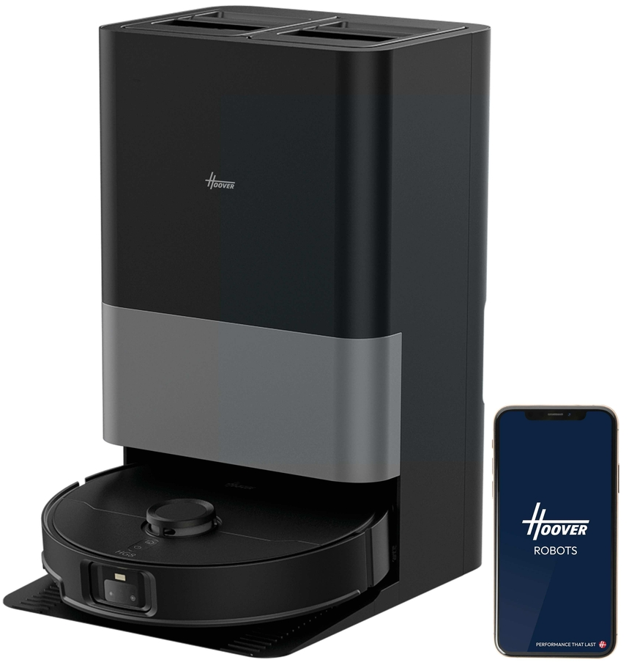

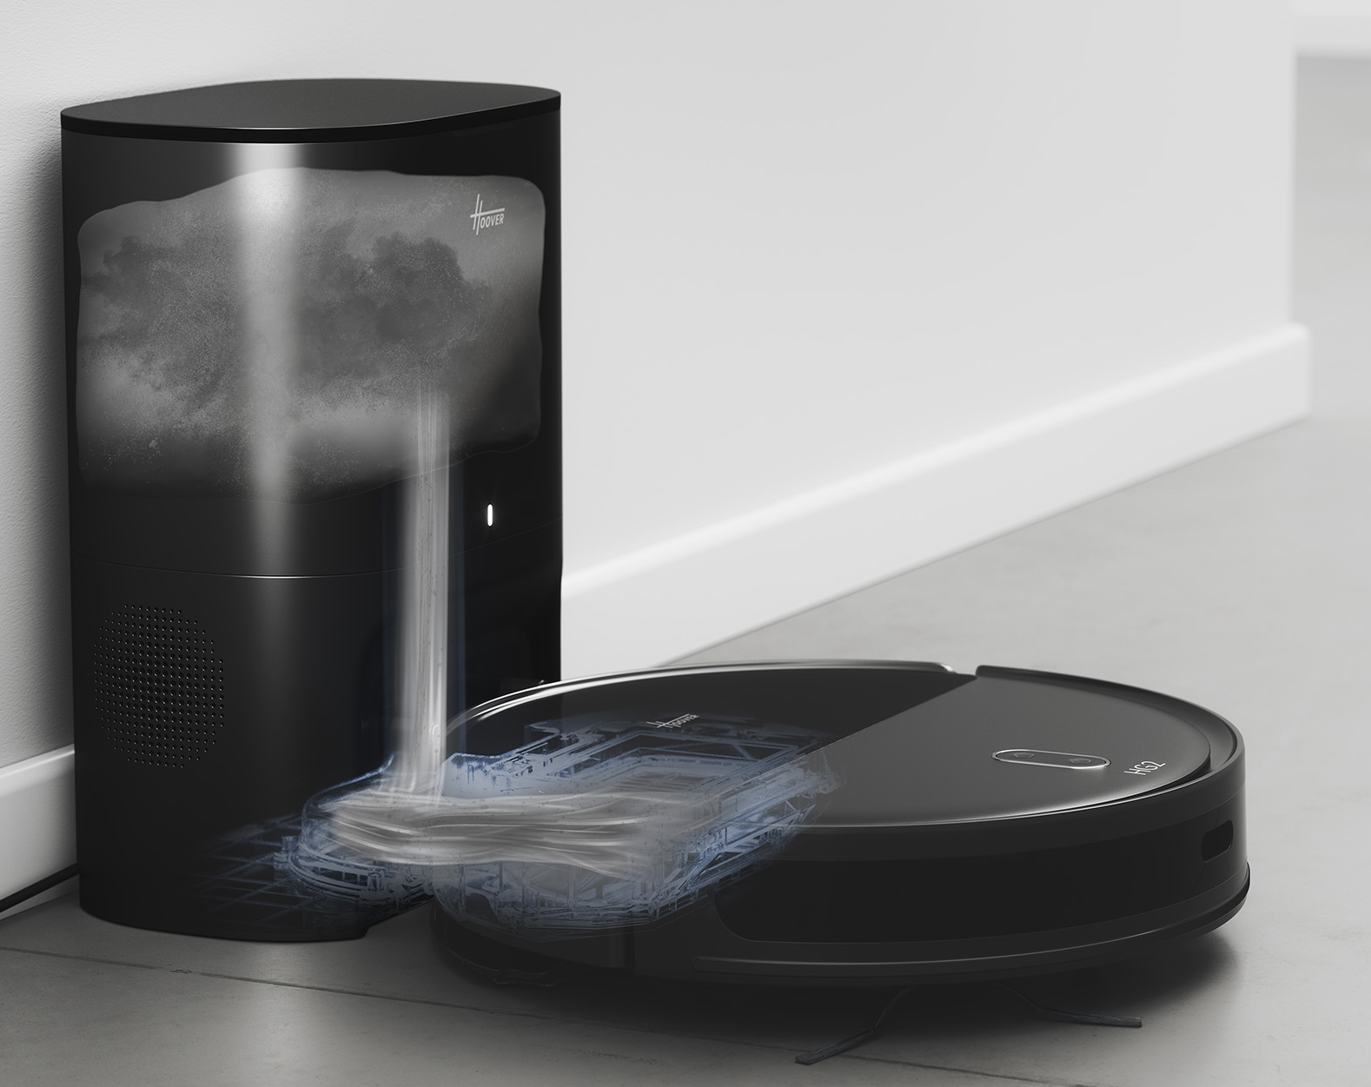
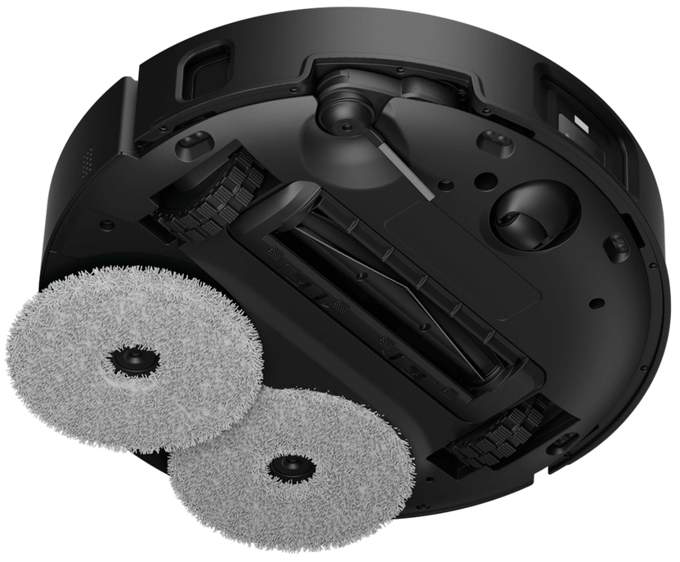
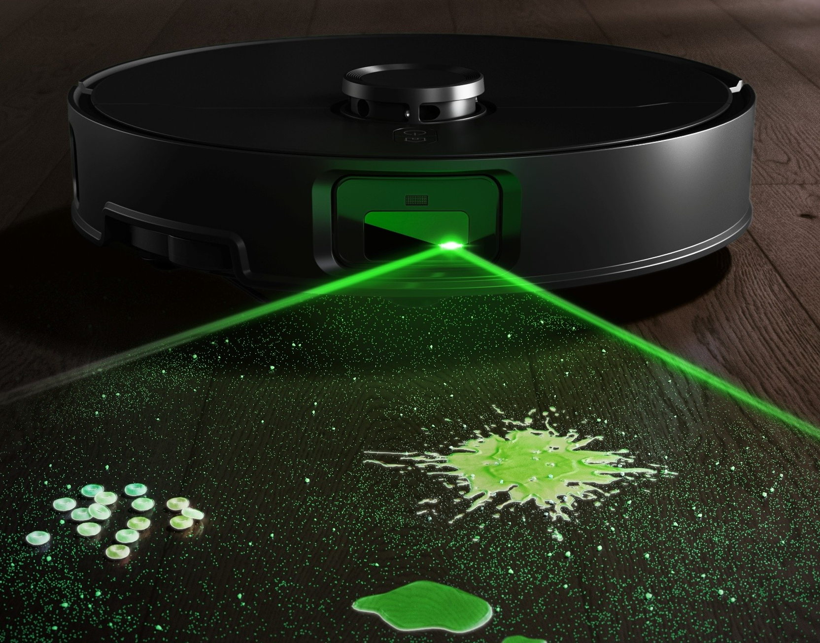
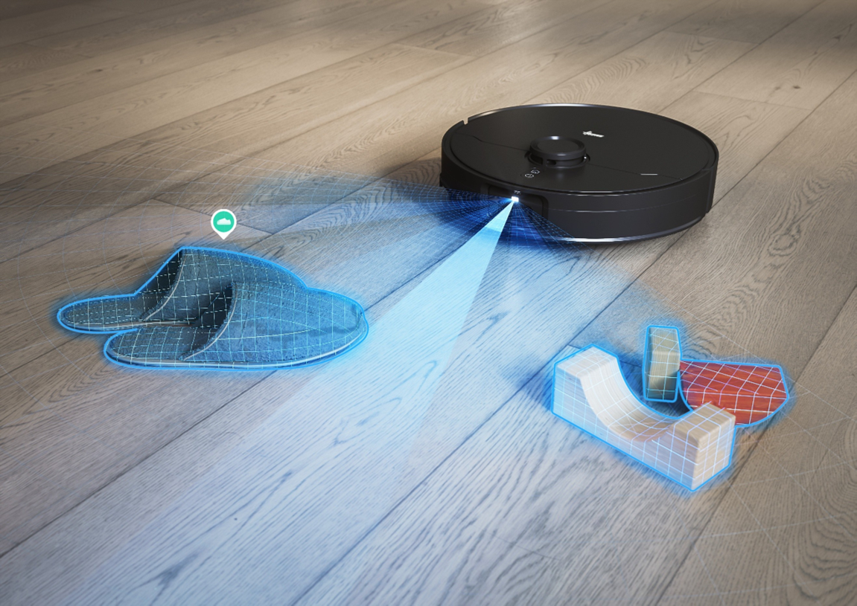
HG870HU 011 – ROBOTICKÝ VYSAVAČ HG8
Navigace LDS s kamerou a umělou inteligencí, funkce vysávání a vytírání, Dokovací stanice 6v1, sací výkon 20 000 Pa, individuální plány čištění, funkce rychlého mapování, detekce nečistot, rozšířené funkce v HG ROBOTS aplikaci, 4 úrovně vysávání, 3 úrovně vytírání
HG8 Hydro
Ultra Sense
EXTÉMNÍ SACÍ VÝKON
20 000 Pa
TECHNICKÉ PARAMETRY A VÝBAVA
LOGISTICKÁ DATA:
KÓD: 38383022
EAN: 8059019118611
BARVA: URBAN ČERNÁ
STŘÍBRNO ŠEDÁ
ROZMĚRY VYSAVAČE V x Š x H (CM)
9,7 x 35 x 35
ČISTÁ VÁHA VÝROBKU (KG) 12
ROZMĚRY BALENÍ V x Š x H (CM)
62 x 41,3 x 40
HRUBÁ VÁHA S OBALEM (KG) 16,3
Model WET&DRY - vysávání a mopování
WIFI připojení - HG ROBOTS aplikace
Dokovací stanice 6v1: autonomně dobíjí, sbírá špinavou vodu, doplňuje čistou vodu, odsává prach, myje a suší mop horkým vzduchem, objem nádrže na čistou vodu 4,2 l, objem nádrže na špinavou vodu 3,8 l
Praní mopu při teplotě do 75 °C a sušení při 45 °C
Technologie navádění: Navigace LDS s kamerou a umělou inteligencí
Sací výkon: 20 000 Pa
Hladina hluku: ≤ 58 dBA (tichý režim)
Detekce nečistot a skvrn, rozpoznání překážek a jejich vyhýbání se
Překonávání překážek až o 3 mm a o 1 mm navíc u dvouvrstvých schodů
Rotační kartáč proti namotávání se štětinami a gumovými stěrkami
4 navigační režimy: Automatický/Místo/Místnost/Oblast
Doba nabíjení: 6 hodin
Provozní doba: 180 min (režim Nízký/Min)
Úrovně výkonu vysávání: 4 (Nízký/Střední/Vysoký/Max)
Úrovně mopování: 3 (Min/Střední/Max) + Vypnuto
14,4 V lithiová baterie, velikost: 5200 mAh
Výsuvný boční kartáč a mop
1 x boční kartáček, hydro mop, EPA prachový filtr
3 l sáček do sběrné stanice pro až 90 dní bez údržby
^{DOKOVACÍ STANICE 6v1}
VÝKON A VLASTNOSTI:
SACÍ VÝKON (Pa) 20000
FILTRACE EPA
OBJEM NÁDOBY
NA PRACH (ml) 320
OBJEM NÁDRŽKY
NA VODU (ml) 80
VELIKOST BATERIE (mAh) 5200
DETEKCE NEČISTOT
NAVIGACE LDS s AI
CO JE SOUČÁSTÍ BALENÍ:
Extra boční kartáček
Extra filtr do nádoby na prach
Extra hydro mop
Extra 3 l prachový sáček do sběrné stanice
FUNKCE V APLIKACI HG ROBOTS
Kompatibilita s iOS a Androidem; kompatibilita s Wi-Fi: 2,4 GHz
Přizpůsobitelná mapa domova
Funkce rychlého mapování
Individuální plány čištění a plány úklidu (čas, den, výkon vysávání, úroveň mopu, pořadí místností)
Zakázané oblasti a virtuální stěny

